Slide 1
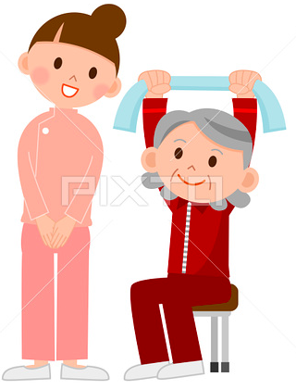
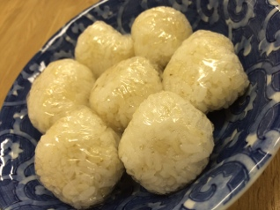
シルバーウイーク明けは…南千里３Fに遊びに来てください♪
９/２４(木)イベント開催！
簡単♪タオル体操で
気分スッキリ
所要時間30分間
日時：9/２４(木)10時〜14時の間、
お好きな時間にお越しください
30分毎／合計８回開催予定
場所：南千里ビル（クリスタルホテル）
３F・ピアプラスにて
費用：無料です
ご自宅ですぐに
真似できます！
タオル体操で
リフレッシュ♪
美味しい「もっちり麦」
試食会開催！
終日実施
お楽しみに〜♪
当日は
社内キッチンで
作りたての
副菜も試食で
ご用意します！
食物繊維たっぷりでヘルシーな「もっちり麦」
白米の25倍の食物繊維が含まれており、不足しがちな食物繊維がご飯と一緒に取ることができます。しかももっちりと美味しく、とても食べやすいですよ！
千里プラス薬局・虹薬局
ピアプラスにて好評販売中！
体操のお申し込みは薬局窓口までお声がけください
06-6835-2921
06-6836-6340

